Slide 1

Mtro. José Guadalupe Luna Hernández

Slide 2

Módulo Uno. Los derechos humanos y sus garantías. Definiciones básicas y su regulación en México.
Módulo
Antecedentes constitucionales modernos
Definición de los derechos humanos

Slide 3


Antecedentes constitucionales modernos
1776
Declaración de Derechos de Buen Pueblo de Virginia, 1776
1789
Declaración de los Derechos del Hombre y del Ciudadano, 1789
Art. 16
Art. 16 Tener una constitución requiere la garantía de los derechos y la separación de los poderes
CONST.
Constitución como norma suprema que distribuye el poder y que establece el procedimiento para la creación de la ley. Criterios formales, quién y qué.
LEX
El imperio de la ley.

Slide 4
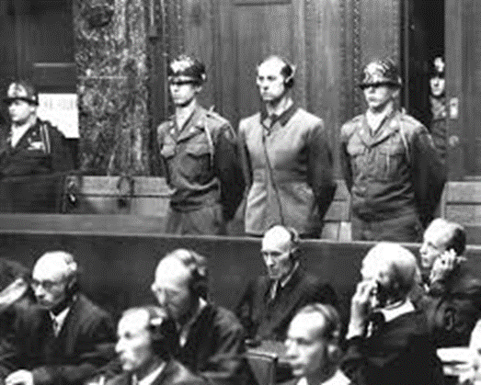
La Constitución en el Estado Legalista
No disponible para el operador jurídico
Derecho político
Constitución promesa
Normas jurídicas imperfectas
Garantías sociales, políticas, jurisdiccionales

Slide 5
El Estado Constitucional de Derecho
Disponibles para el operador jurídico, preceptivas.
Neoconstitucionalismo, ponderación.
01
02
03
04
05
Constituciones receptoras del derecho internacional de los derechos humanos
Saturadas de principios y valores morales, sobreinterpretación
Garantismo

Slide 6
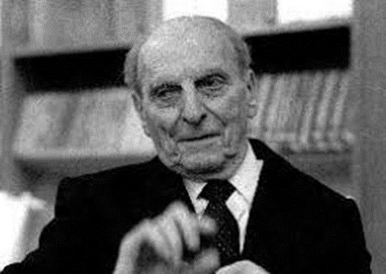
Definición de los derechos humanos
01
Derechos naturales. El poder de preservar su propiedad, vida, libertad y hacienda, contra los agravios y pretensiones de los demás. Locke.
07
“El problema político más relevante de nuestros días no es encontrar el fundamento de los derechos fundamentales, sino garantizarlos”
02
La libertad que la ley civil nos deja. Hobbes.
03
Dignidad. El derecho a ser tratados como seres humanos cuya dignidad es de importancia fundamental. Dworkin.
06
Contractualismo como límites al poder público.
Pretensiones subjetivas absolutas válidas por sí mismas con independencia de la ley. Zagrevelsky.
04
05
Iusnaturalismo, derecho más alto.

Slide 7
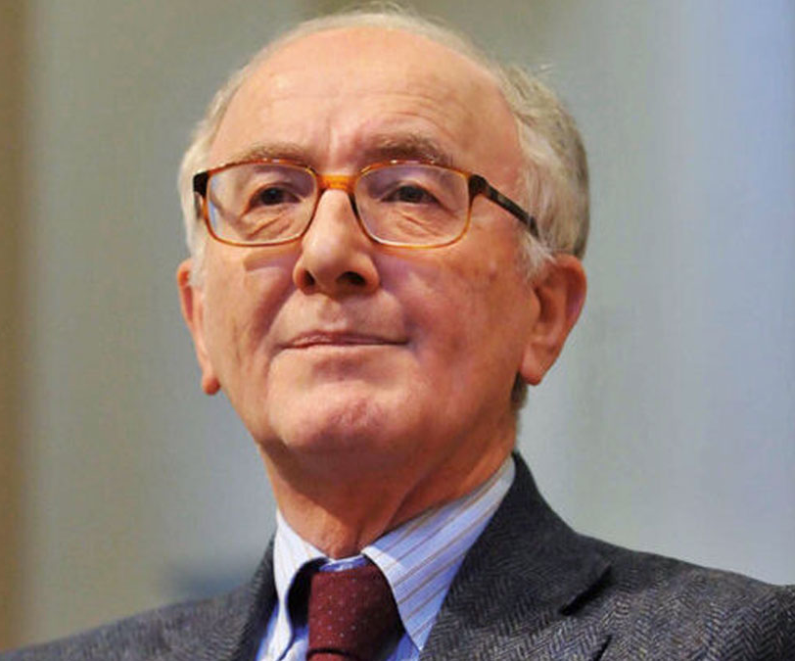
Definición de los derechos humanos
“Derecho subjetivo, cualquier interés jurídicamente tutelado por el deber de otros de respetarlo, por la garantía representada por la obligación de satisfacerlo o por la prohibición de violarlo, que se imputan a otros sujetos en relación jurídica con su titular”.
04
01
“Derecho, todo interés jurídicamente protegido por su calificación como expectativa de realización obligatoria de omisión de actos prohibidos como actos inválidos e ilícitos”.
02
Actos formales inválidos.
03
Actos informales ilícitos.

Slide 8
Relación jurídica
Titular del
interés jurídico
Los sujetos imputados por la relación jurídica generada
Obligación de satisfacer las expectativas, activa, derechos positivos, derechos potestad.
Prohibición de violarlas, pasivos, derechos negativos, derechos inmunidad.
Permite
tutelar jurídicamente determinado interés
01
02
Existencia de
un orden jurídico
Una previsión normativa
03
A
B
Precondiciones

Slide 9
Derechos según el carácter general o singular de los sujetos de la relación.
01
Derechos erga omnes
generan
obligaciones ómnium
01
Derechos erga singulum
el deber de satisfacción o no violación
03
singulum
04
Si el deber a un sujeto
es erga omnes
el derecho es
ómnium
05
Si el deber es
erga singulum
el interesado en su cumplimiento es
singuli

Slide 10
UNIVERSALES
‘Universales’ son los derechos y deberes, positivos o negativos, de los que son titulares clases enteras de sujetos jurídicos.
SINGULARES
‘Singulares’ son los derechos y deberes, positivos o negativos, de los que no son titulares clases enteras de sujetos jurídicos.
ABSOLUTOS
‘Absolutos’ son los derechos y deberes, negativos o positivos, que se corresponden, respectivamente, con deberes y derechos, negativos o positivos, atribuidos a una clase de sujetos jurídicos.
RELATIVOS
‘Relativos’ son los derechos y deberes, negativos o positivos, que se corresponden, respectivamente, con deberes y derechos, negativos o positivos, de los que no son titulares clases enteras de sujetos jurídicos.
A los derechos universales (ómnium) corresponden deberes absolutos…
a los derechos absolutos (erga omnes) corresponden deberes universales (ómnium) y viceversa…
Aa los derechos singulares (singuli) corresponden deberes relativos (erga singulum) y viceversa,
A los derechos relativos… corresponden deberes singulares.
Ferrajoli, 2013: 620.

Slide 11
Tipologías de Derechos
Según el tipo de relación jurídica
Según su titularidad
Derechos Inmunidad
Derechos Humanos
Derechos Fundamentales
Derechos Fundamentales
Derechos Potestad
Derechos Facultad
Persona
natural o física
Ciudadanía
Capacidad de obrar
Los derechos fundamentales son los derechos de los que todos son titulares en cuanto su condición de persona física o natural o ciudadanos (primarios) o por ser capaces de obrar [civiles] o ciudadanos capaces de obrar [políticos] (secundarios).

Slide 12
Identifica intereses
sustanciales:
inalienables
e indisponibles
Límites y vínculos
frente a los poderes,
incluso de los poderes salvajes
Es consecuencia de
condición
universal de su titularidad
.
Rasgo estructural
del Estado
Sustraídos de las
decisiones políticas
Valor de los derechos para el Estado

Slide 13
Legalidad sustancial
(lo no lícito decidir o lo no lícito
dejar de decidir
Legitimación sustancia
Estricta legalidad
Forma
Vigencia/
Legitimación y justificación/
Legalidad formal
(quién y cómo)
Mera legalidad
Legitimación formal
Validez
Sustancia
Deslegitimización
e invalidación
Valor de los derechos para el Estado

Slide 14
Créditos Los miserables https://images.app.goo.gl/fRowbQVfDHMdbpke8
Nuremberg https://images.app.goo.gl/KHeX5WwZFkHGsDpS7
Norberto Bobbio https://images.app.goo.gl/sxmJDWdmnQtWAMm38
Luigi Ferrajoli https://images.app.goo.gl/TnoxefLCy1LCv69h9

Slide 15

www.infoem.org.mx Teléfono: (722) 226 19 80
jose.luna@itaipem.org.mx
jose.luna@infoem.org.mx
@Jose_LunaH
Pino Suárez S/N, actualmente Carretera Toluca-Ixtapan No. 111,
Col. La Michoacana, Metepec, Estado de México, C.P. 52166
Jose
GuadalupelunaH
@Infoem

